Slide 1
ГОСУДАРСТВЕННОЕ БЮДЖЕТНОЕ ПРОФЕССИОНАЛЬНОЕ ОБРАЗОВАТЕЛЬНОЕ УЧРЕЖДЕНИЕ «Сызранский Медико-гуманитарный колледж»
«Сестринский процесс при стоматитах»
ПМ.02 «Участие в лечебно-диагностическом и реабилитационном процессах»
МДК 02.01. Сестринский уход при различных заболеваниях и состояниях
Раздел: Особенности оказания сестринской помощи детям
Подготовила:
преподаватель
Цикунова Валерия Александровна

Slide 2
Цель создания данной разработки
разработать и опробировать целесообразный и эффективный комплекс активных и интерактивных методов обучения для проведения практического занятия по профессиональному модулю, способствующий формированию компетенций и устойчивой мотивации к познавательной деятельности обучающегося в ходе аудиторной и внеаудиторной работы.

Slide 3
ЦЕЛИ ЗАНЯТИЯ
общая цель: способствовать формированию общих и профессиональных компетенций выпускника при осуществлении сестринской помощи детям при стоматитах.
ПК 2.1. Представлять информацию в понятном для пациента виде, объяснять ему суть вмешательств.
ПК 2.2. Осуществлять лечебно-диагностические вмешательства, взаимодействуя с участниками лечебного процесса.
ПК 2.4. Применять медикаментозные средства в соответствии с правилами их использования.

Slide 4
ОК1.Понимать сущность и социальную значимость своей будущей профессии, проявлять к ней устойчивый интерес.
ОК 2. Организовывать собственную деятельность, выбирать типовые методы и способы выполнения профессиональных задач, оценивать их выполнение и качество.
ОК 3. Принимать решения в стандартных и нестандартных ситуациях и нести за них ответственность.
ОК 6. Работать в коллективе и в команде, эффективно общаться с коллегами, руководством, потребителями.
ОК 7. Брать на себя ответственность за работу членов команды (подчиненных), за результат выполнения заданий
ОК 12. Организовывать рабочее место с соблюдением требований охраны труда, производственной санитарии, инфекционной и противопожарной безопасности.

Slide 5
Обучающийся должен знать
Особенности строения пищеварительной системы у детей различных возрастов.
Основные предрасполагающие факторы стоматитов
Мероприятия, направленные на предупреждение развития стоматитов
Виды стоматитов
Осложнения стоматитов
Принципы лечения стоматитов

Slide 6
Обучающийся должен уметь
Различать виды стоматитов
Проводить сестринский уход при различных видах стоматитов детям различных возрастов
Оказывать помощь при неотложных состояниях
Правильно обрабатывать рот ребенка при стоматите
Проводить беседы с родителями, направленные на улучшение состояния ребенка

Slide 7
Стоматит – воспаление слизистой оболочки ротовой полости.
Факторы риска
1. Анатомо-физиологические особенности ротовой полости (сухость, повышенная ранимость, обилие кровеносных сосудов слизистой оболочки).
2. Снижение иммунитета.
3. Низкая масса при рождении.
4. Длительная антибактериальная, кортикостероидная терапия.
5. Несоблюдение гигиены полости рта.
6. Вредные привычки ( грызть ногти).

Slide 8
Классификация по происхождению
1. Инфекционный:
а) вирусный (вирус простого герпеса, грипп);
б) бактериальный (стафилококк, стрептококк, дифтерия);
в) грибковый (грибки рода Candida);
2. Неинфекционный:
а) симптоматический (на фоне заболеваний ЖКТ, системы крови, эндокринной, нервной системы, глистных инвазий);
б) травматический (механическая, физическая, химическая травма);
в) аллергический (местное воздействие аллергена – ингредиенты зубной пасты, конфет, лекарственных средств).

Slide 9
Классификация по степени тяжести
1. Легкая степень – отсутствуют признаки интоксикации, ограниченное количество элементов поражения слизистой оболочки ротовой полости.
2. Среднетяжелая степень – симптомы интоксикации, множественные
элементы поражения слизистой оболочки ротовой полости.
3. Тяжелая степень – значительно выражена интоксикация, множественные элементы поражения.

Slide 10
Классификация по течению
1. Острое.
2. Подострое.
3. Рецидивирующее.
Классификация по глубине поражения
1. Катаральный.
2. Везикулярный.
3. Афтозный.
4. Язвенный.

Slide 11
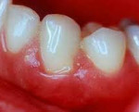
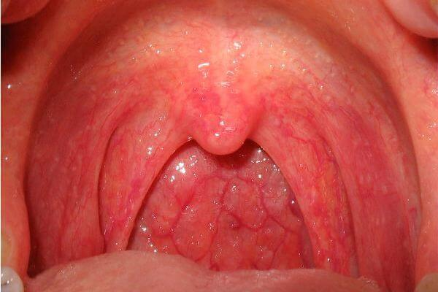
Катаральный стоматит
воспалительное заболевание слизистой оболочки полости рта, не сопровождающееся образованием каких либо дефектов ее поверхности

Slide 12
Этиология
1. Неправильный уход за полостью рта.
2. Снижение иммунитета.
3. Наличие травмирующего фактора.
Основные симптомы
1. Слюнотечение.
2. Гиперемия слизистой оболочки ротовой полости.
3. Отек слизистой оболочки ротовой полости.

Slide 13
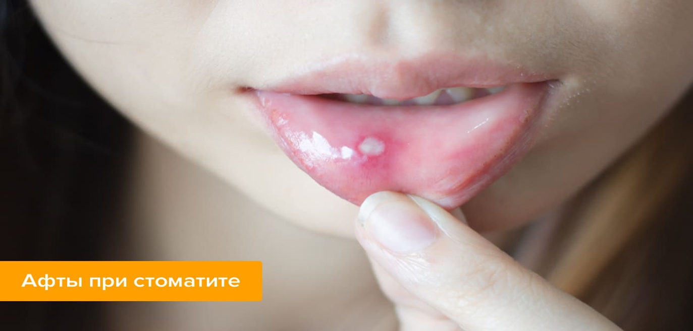
Афтозный стоматит
острое инфекционное заболевание, вызываемое вирусом простого герпеса, протекающее с явлениями интоксикации и местными поражениями слизистой оболочки.

Slide 14
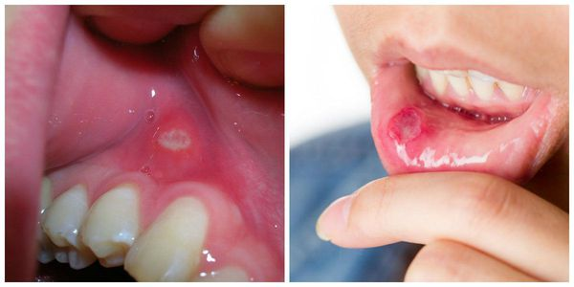
Механизм заражения
Путь передачи инфекции – воздушно-капельный, контактно- бытовой.
Инкубационный период
От 2 до 17 дней, у новорожденных он может продолжаться до 30 дней.

Slide 15
Основной симптом
На слизистой оболочке последовательно появляется – пятно, пузырек (везикула), афта.
Афта – эрозия округлой или овальной формы, покрытая бело-желтым фибринозным налетом, возвышающаяся над поверхностью слизистой оболочки ротовой полости.
Количество афт зависит от степени тяжести заболевания – возможно появление от 1 до 100 элементов поражения, они склонны к слиянию.

Slide 16
Легкая форма
Болезнь начинается внезапно, с повышением температуры до 37-37,5℃.
Общее состояние ребенка вполне удовлетворительное. На слизистой полости рта наблюдается гиперемия, небольшой отек.
Длительность периода 1-2 дня. Стадия везикулы обычно просматривается родителями и врачом, так как пузырек быстро лопается и переходит в эрозию-афту.

Slide 17
Среднетяжелая форма
Самочувствие ребенка ухудшается, появляется слабость, капризы, снижение аппетита. Может быть ОРЗ или катаральная ангина.
Подчелюстные лимфатические узлы увеличиваются. Становятся болезненными.
Температура поднимается до 38-39℃, появляется головная боль, тошнота, бледность кожных покровов.
На отечной и гиперемированной слизистой оболочки полости рта на пике подъема температуры появляются элементы поражения (от 10 до 20-25).
Нередко высыпания появляются и на коже лица приротовой области.

Slide 18
Тяжелая форма
В продромальном периоде наблюдаются признаки ОРЗ: апатия, адинамия, головная боль, артралгия, может наблюдаться тошнота, рвота, лимфаденит подчелюстных, шейных лимфаузлов.
В период развития болезни температура поднимается до 39-40℃, во рту появляются до 25 элементов поражения. Часто высыпания в виде герпетических пузырьков появляются на коже приротовой области, век, мочке ушей, на пальцах рук по типу панариция.
Высыпания во рту рецидивируют, поэтому в разгар болезни их может быть около 100. Элементы сливаются, образуя обширные участки некроза слизистой оболочки.

Slide 19
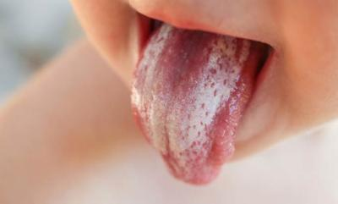
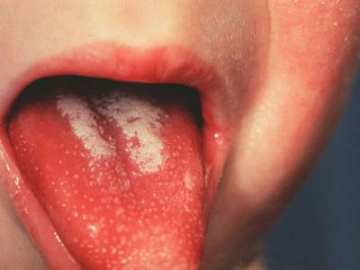
Грибковый стоматит (молочница)
это воспалительный процесс в полости рта грибковой этиологии

Slide 20
Этиология
Кандидоз провоцируется дрожжеподобными, условно-патогенными грибками рода Candida aibicans.
Факторы риска
1. Снижение иммунитета.
2. Анатомо-физиологические особенности ротовой полости детей раннего возраста.
3. Дисбактериоз кишечника.
4. Нарушение правил гигиены ротовой полости.
5. Длительный прием антибиотиков, глюкокортикостероидов.

Slide 21
Легкая форма
Ребенок грудного возраста беспокойный, вяло сосет грудь, плохо спит.
Дети более старшего возраста жалуются на неприятный вкус во рту, чувство жжения, боль во время приема раздражающей пищи.
При осмотре – налет точечного или точечно-островкового характера, белого цвета, напоминающий свернувшееся молоко, располагается на ограниченных участках слизистой оболочки полости рта, чаще на языке или щеках.
После удаления налета обнажается гиперемированная слизистая без нарушения целостности.

Slide 22
Среднетяжелая форма
Налет располагается на гиперемированной слизистой оболочке полости рта, покрывая значительные участки слизистой щек, языка, твердого неба, губ.
После снятия налета образуется эрозированная, иногда кровоточащая поверхность слизистой оболочки. Регионарные лимфатические узлы могут быть увеличены и болезненны.

Slide 23
Тяжелая форма
Пленчатый плотный налет грязно-серого цвета покрывает слизистую оболочку полости рта6 язык, щеки, мягкое небо, губы, миндалины, заднюю стенку глотки.
При соскабливании удается снять лишь небольшое количество налета. При этом сохраняется часть пленки беловатого цвета, прочно спаянной со слизистой полости рта.
Выявляется лимфаденит подчелюстных лимфатических узлов.
Нарушается общее состояние, повышается температура тела.
Нередки кандидозные поражения кожи в области гениталий, шейных и межпальцевых складок.

Slide 24
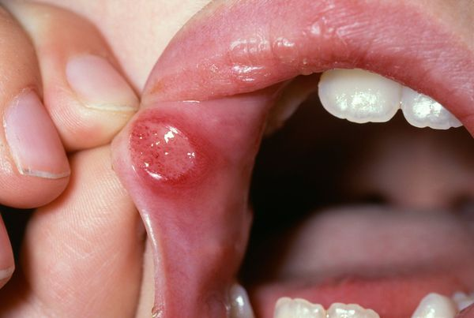
Язвенный стоматит
это воспалительный процесс, протекающий с нарушением целостности всех слоев слизистой оболочки полости рта и образованием язвенных дефектов

Slide 25
Этиология
1. Травмы (механические, физические, химические).
2. Инфекции (бактериальные).
Факторы риска
1. Недостаточная гигиена полости рта.
2. Наличие кариозных зубов.
3. Дисбактериоз ротовой полости.
4. Запущенные формы катарального стоматита.

Slide 26
Симптоматика
Начальные симптомы напоминают проявления катарального стоматита. Через 2-3 дня на деснах, щеках, под языком образуются одиночные, достаточно болезненные округлые язвочки, покрытые бело-серым налетом, возможна кровоточивость.
Наблюдается общее недомогание, повышение температуры тела до фебрильных значений, гиперсаливация, неприятный запах изо рта, резкая боль при приеме пищи и речи больного. Регионарные лимфатические узлы резко увеличены и болезненны при пальпации.
Некротический процесс может углубляться с обнажением кости неба и челюсти, осложняться развитием остеомиелита или перейти в хроническую форму с нерезко выраженными симптомами и незначительными болями.

Slide 27
Общее немедикаментозное лечение
1. Обильное питье комфортной температуры.
2. Рациональное питание.
3. Пища должна быть механически, термически, химически щадящая, ее следует подавать в жидком или полужидком виде.
4. Из рациона исключаются острые, соленые, пряные блюда.
5. Желательно кормить ребенка 3-4 раза вдень, в промежутках не давать дополнительной пищи, так как временной интервал необходим для воздействия лекарственных средств.
6. Выделить больному ребенку отдельную посуду, игрушки.

Slide 28
Медикаментозное лечение
При всех формах стоматита с 5 дня заболевания используют средства для ускорения эпителизации слизистой оболочки: ретинола ацетат, масла шиповника, облепихи, сок алоэ, солкосерил, УФО слизистой оболочки полости рта.
Катаральный стоматит
Местная обработка полости рта антисептическими средствами – 0,02% раствор фурацилина, 3% раствор перекиси водорода, раствор калия перманганата 1:5000; отвар коры дуба, настой ромашки, шалфея.

Slide 29
Афтозный стоматит
Общая медикаментозная терапия
1. Противовирусные препараты (Ацикловир, Зовиракс).
2. Антигистаминные препараты (Тавегил, Супрастин).
3. Жаропонижающие препараты (Парацетамол, Ибуклин).
Местное лечение
1. Обезболивающие препараты (аппликации 2% раствор лидокаина, Калгель).
2. Антисептики (0,06-0,2% раствор хлоргексидина биглюконата).
3. Противовирусные препараты (5% мазь Ацикловира, Оксолиновая мазь).
4. Протеолитические ферменты для обработки афт ( 0,1% раствор трипсина).
5. Средства, обладающие иммуномодулирующими свойствами, адаптогены ( мазь Виферон, 5% линимент циклоферона, Деринат).
6. Вяжущие препараты (1-2% раствор танина, отвар коры дуба, зверобоя, настой травы шалфея.

Slide 30
Язвенный стоматит
Общая медикаментозная терапия
1. Антибактериальная терапия (Пенициллин, Ампиокс, Аугментин).
2. Антигистаминные препараты (Тавегил, Супрастин).
3. Дезинтоксикационная терапия.
Местное лечение
1. Обезболивающие препараты (аппликации 2% раствор лидокаина, 0,5% раствор тримекаина).
2. Антисептики (раствор фурацилина, хлоргексидина, перманганата калия и отвары лечебных трав).
3. Протеолитические ферменты для обработки афт (0,1% раствор трипсина).

Slide 31
Кандидозный стоматит
Общая немедикаментозная терапия
Исключить избыток углеводов из рациона, ежедневно употреблять кисломолочные продукты с введенными в них живыми бифидобактериями (Бифидок, Ацидолакт).
Общая медикаментозная терапия
Антимикотические препараты (Пимафуцин, Нистатин, Клотримазол).
Местное лечение
Обработка слизистой полости рта 2% раствором гидрокарбоната натрия, йодинолом, 1-2% растворами анилиновых красителей).

Slide 32
Правила обработки полости рта при стоматите
1. Обрабатывать слизистую полости рта только промокательными движениями.
2. Температура лекарственного средства должна быть 36,0 – 37,0℃.
3. Обработку полости рта проводить не менее 4-5 раз в сутки (лучше после каждого кормления).
4. В острый период использовать растворы меньшей концентрации по сравнению с концентрацией в период заживления.

Slide 33
Спасибо за внимание!

Slide 34
Список использованной литературы
Особенности оказания сестринской помощи детям: учеб. пособие /К.И. Григорьев, Р.Р. Кильдиярова. – М.: ГЭОТАР – Медиа, 2016. – 272 с.: (Среднее профессиональное образование).
2. Сестринский уход в педиатрии: учеб. пособие / В.Д Тульчинская. – Ростов н/Д: Феникс, 2020. – 598 с.: ил. – (Среднее профессиональное образование).
3. Педиатрия с детскими инфекциями / Г.Г. Соколова. – Ростов н/Д: Феникс, 2018. – 490 с.: ил. – (Среднее профессиональное образование).

